Slide 1

BEST HACK DATA SCIENCE
КОМАНДА:
LEAK’ER
Афиногенов Сергей
Пантюхов Александр
Васильев Юрий

Slide 2



ЦЕЛЬ ПРОЕКТА
Разработать модель, которая будет определять показатели пульса с помощью Computer Vision

Slide 3
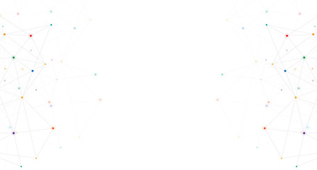
Содержание
Обработка видео
Нахождение ключевых точек
Сегментация изображения
NN
Методы ML
Выводы

Slide 4

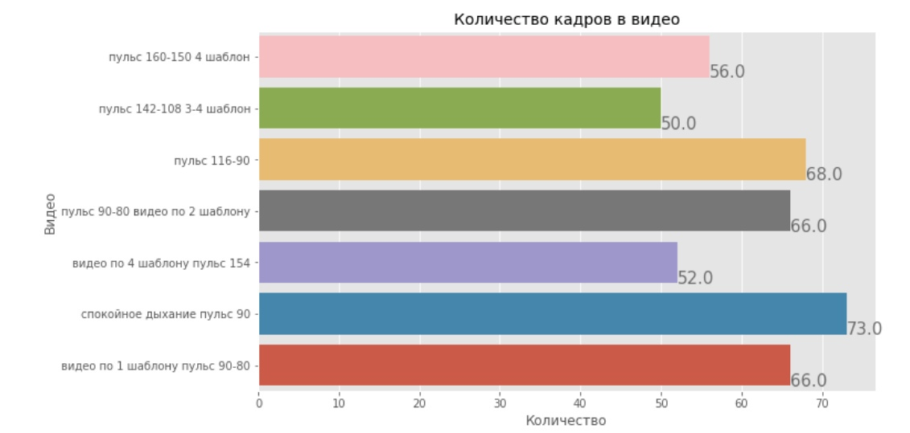
Обработка видео
7/9 видео
Частота кадров = 1 секунда
Ручная разметка данных

Slide 5
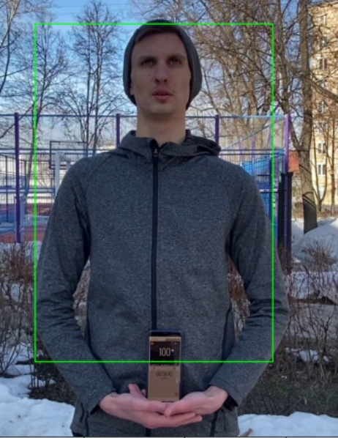
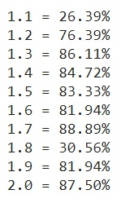
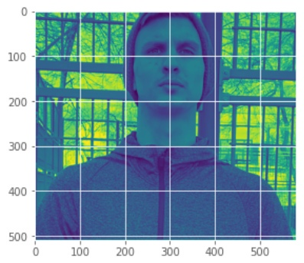
НАХОЖДЕНИЕ КЛЮЧЕВЫХ ТОЧЕК
haarcascade_frontalface_default

Slide 6
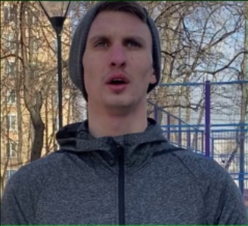
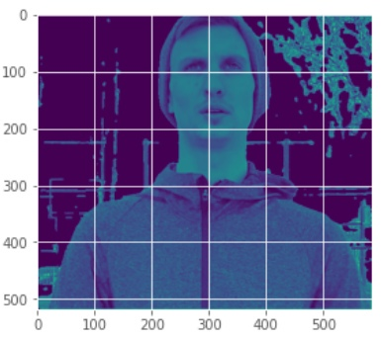
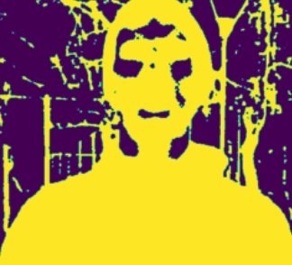
СЕГМЕНТАЦИЯ ИЗОБРАЖЕНИЯ
skimage.segmentation.chan_vese

Slide 7

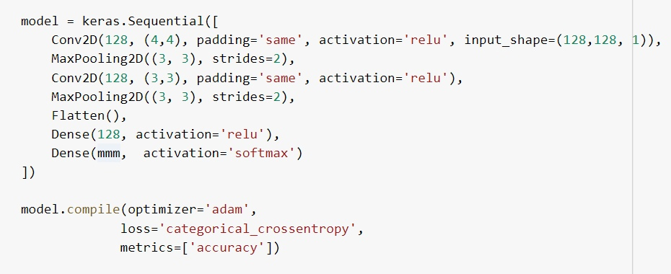
NEURAL NETWORK

Slide 8
МЕТОДЫ ML
LinearRegression
RandomForestRegression
KNeighborsRegressor
+ GridSearchCV

Slide 9

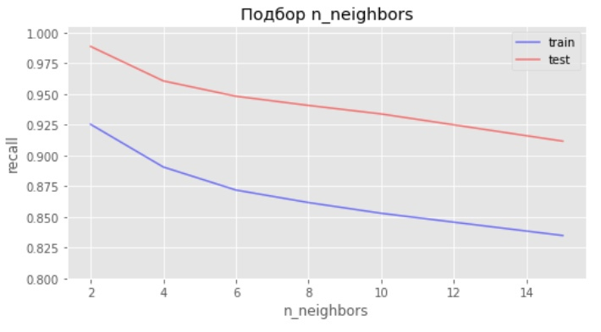
ПОСТРОЕНИЕ МОДЕЛИ

Slide 10
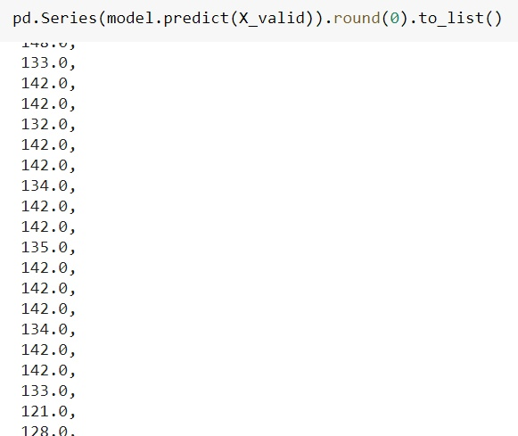
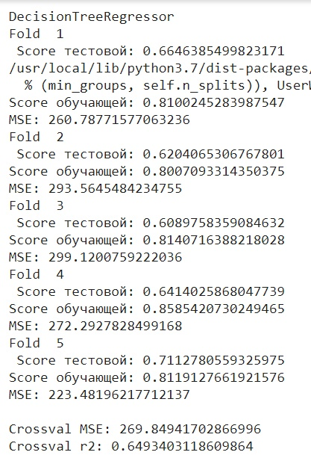
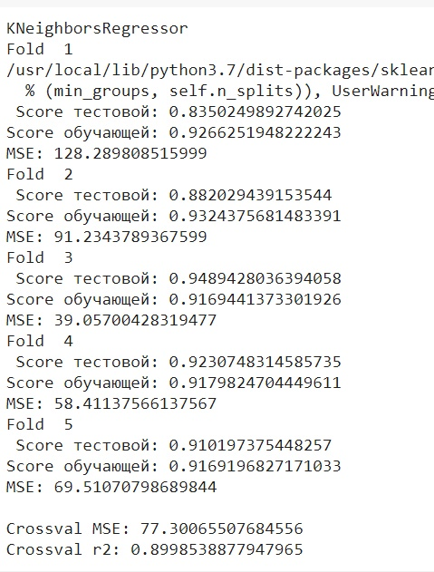
РЕЗУЛЬТАТЫ МОДЕЛИ

Slide 11

ВЫВОДЫ
Разработана модель, которая определяет показатели пульса на каждом кадре с помощью Computer Vision
Проведены сравнения между нейронными сетями и различными методами машинного обучения
Были подобраны гиперпараметры во избежание переобучения модели
Итоговый результат: R^2 = 0,89 на модели KNeighborsRegressor

Slide 12
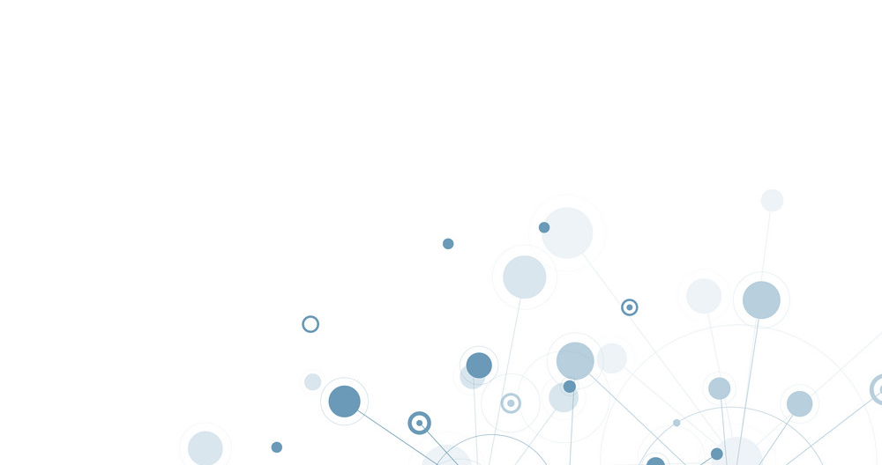
СПАСИБО ЗА ВНИМАНИЕ!

